Slide 1
期末報告主題
機車塔車位流量監控
第十組
邱韋綸、陳品媛、何明倩、蘇玫如

Slide 2
動機
想知道機車塔空餘停車位的分布情形
即時觀看車位動態狀態

Slide 3
功能
機車塔各樓層出入口設置流量監控
網頁顯示各樓層機車數

Slide 4
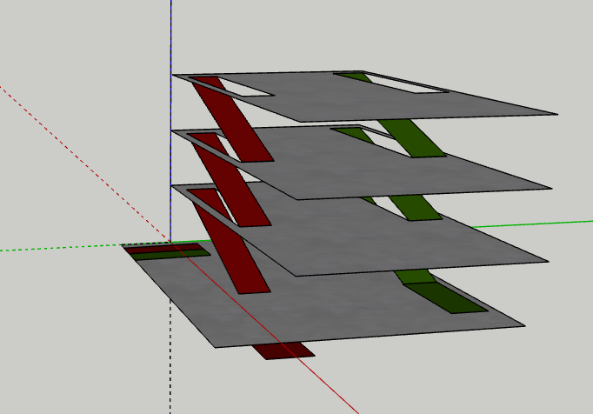
機車塔平面圖
紅色為出口
綠色為入口

Slide 5
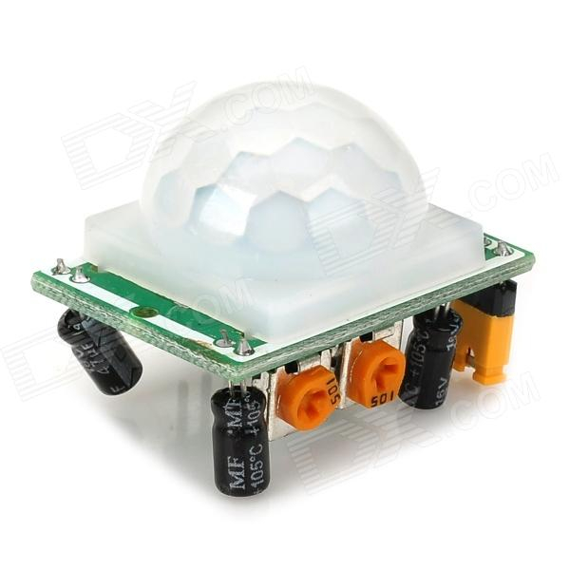
已使用的感應器及配件
板子: Linkit One*1
感應器: HC-SR501人體紅外線感應模組*5
網路：LoRa
額外配件: 鋰電池*1、LoRa天線*1

Slide 6
預期效果
由於一組只能借一條LoRa天線，故無法做出完整規模的流量監測 (每個出入口放置器材)，於是我們希望能做出簡易情形的流量監測(其中一個出入口放置器材)來顯示簡易的可行度效果

Slide 7
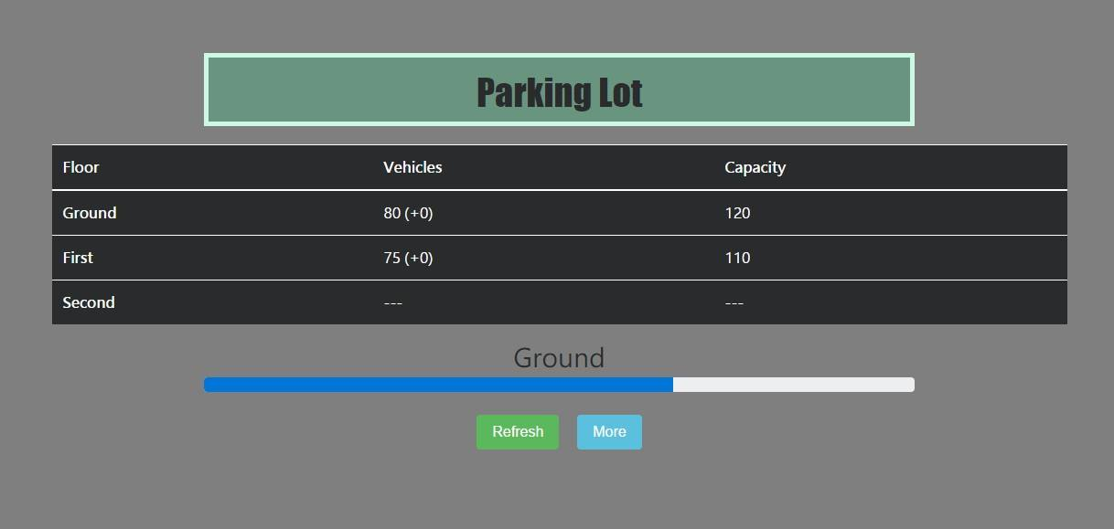
網頁介面

Slide 8
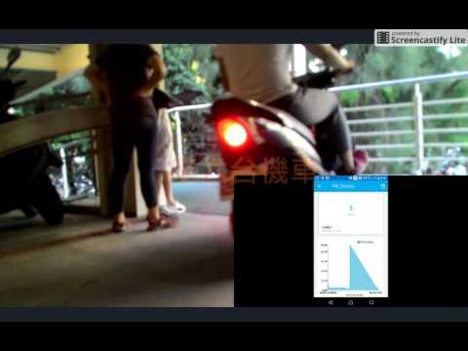
實驗影片

Slide 9
面臨的困難
需要等待一段時間才可在MCS及網頁上看到變動數據
感應器有2.5秒冷卻時間
在傳送資料的過程有機車經過無法計算到

Slide 10
組員分工
邱韋綸: 程式debug、網頁撰寫、實地測試
陳品媛: 程式debug、影片拍攝、實地測試
何明倩: 程式撰寫、程式debug、實地測試
蘇玫如: 購買器材、程式撰寫、程式debug、實地測試

